Slide 1

400-108-1087
www.yoercn.com
YOER
EDUCATION
城市飞行棋--1

Slide 2
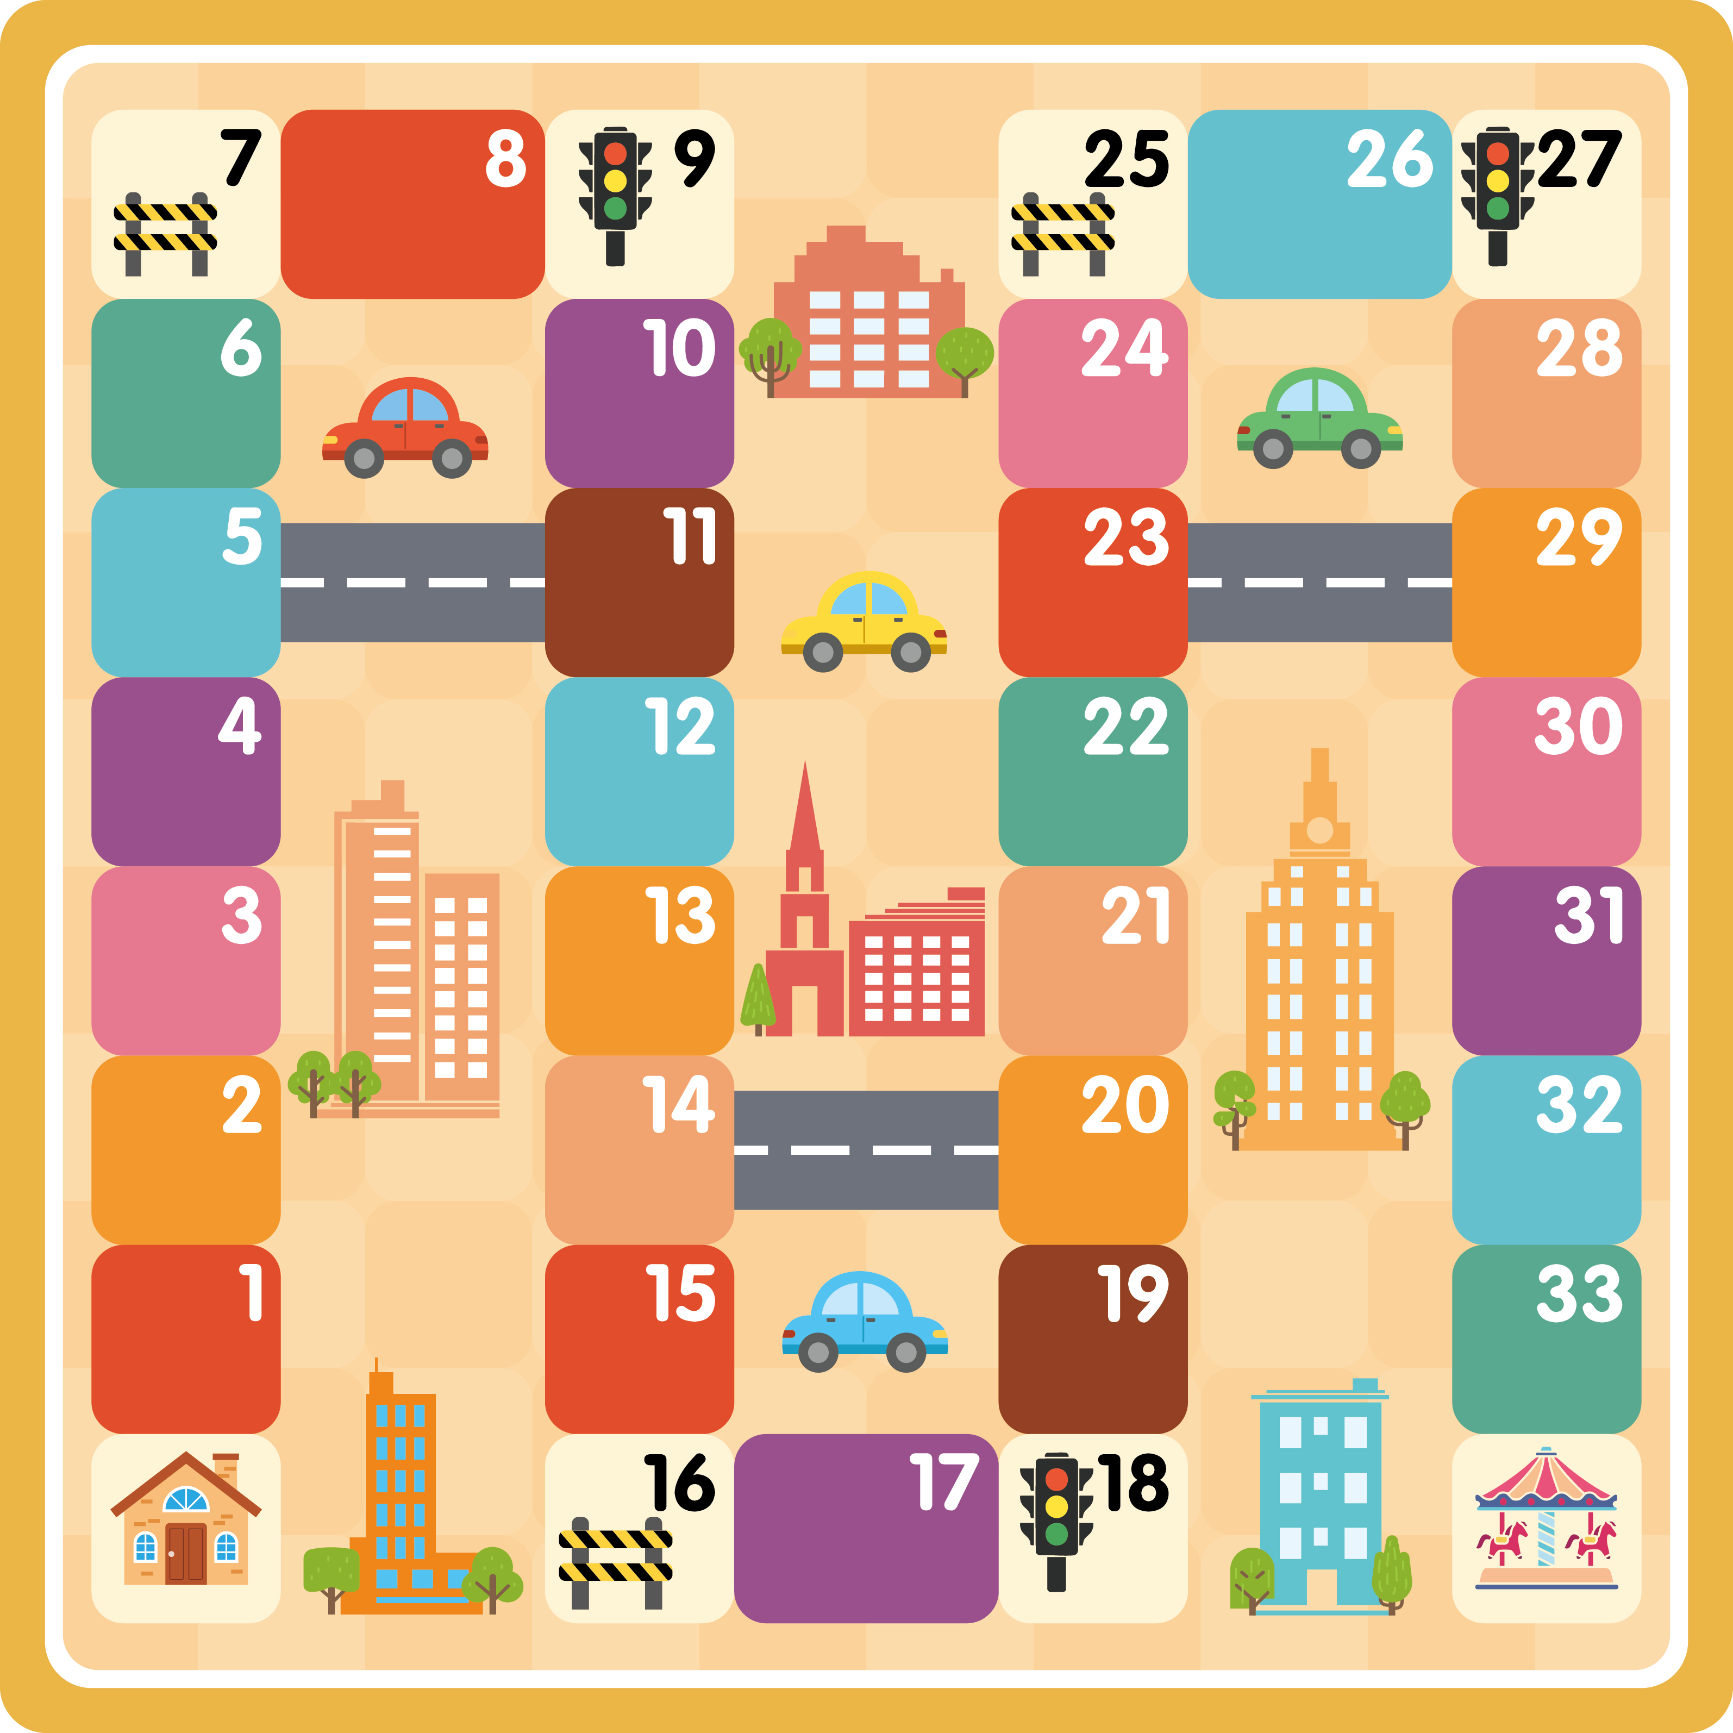
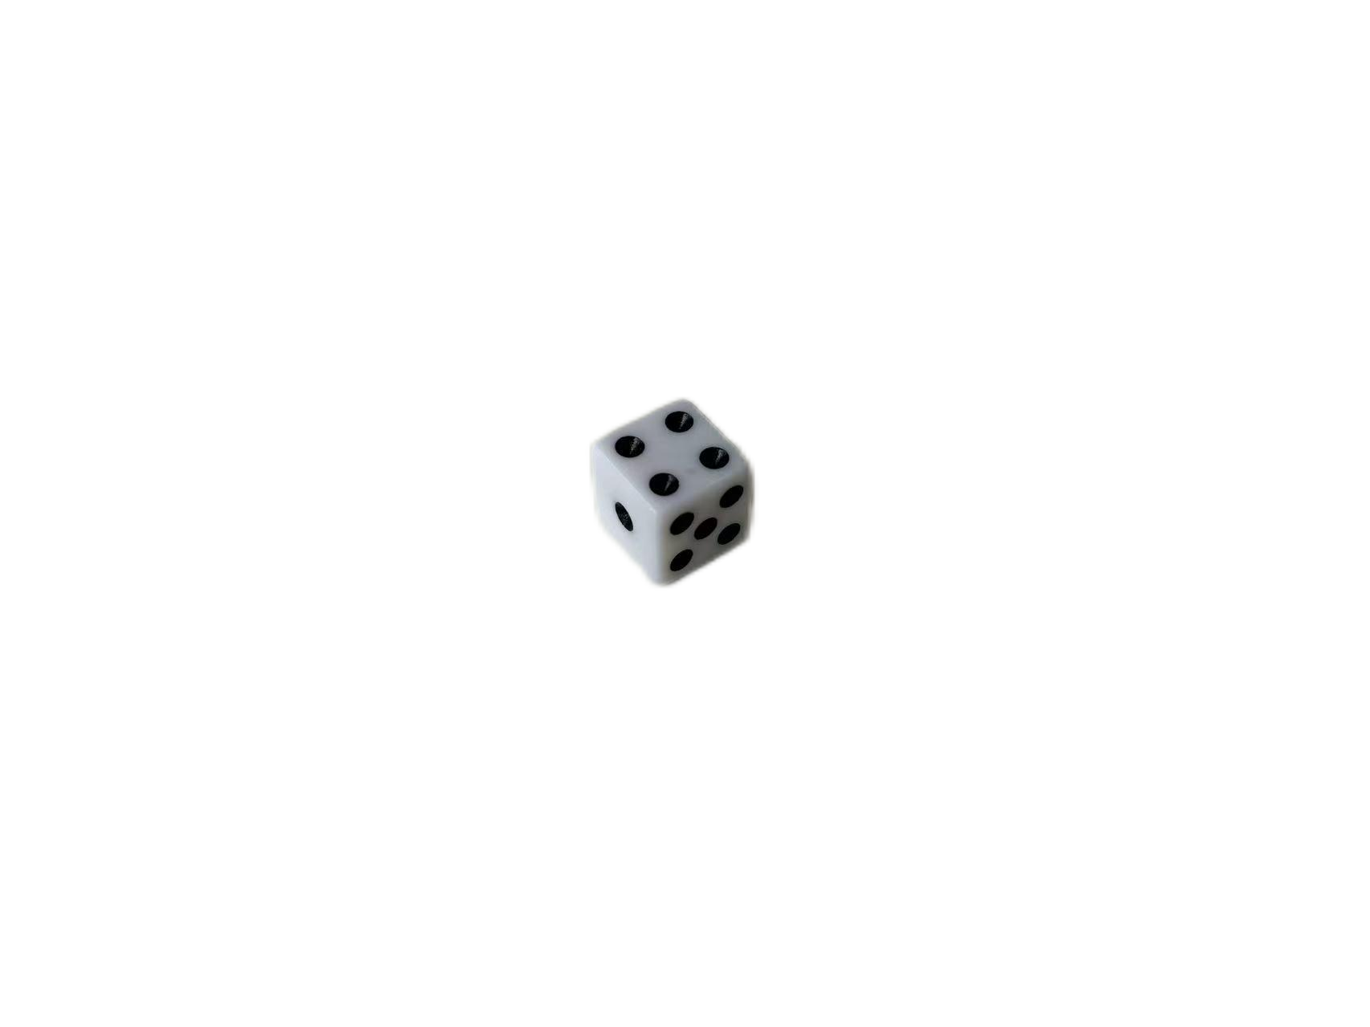



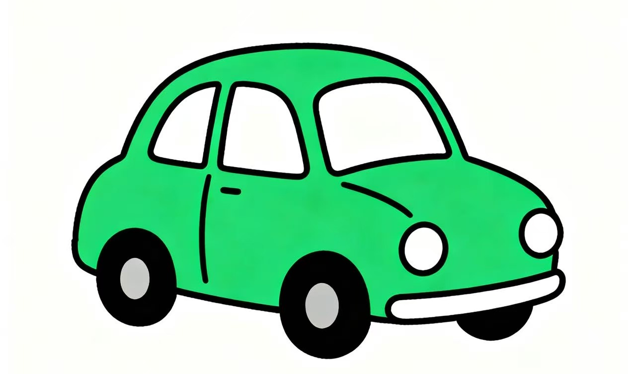
学具组成

Slide 3

游戏规则
骰子掷到数字4，
小车向前走4步。

Slide 4

游戏规则
最先到达终点的小汽车获得游戏的胜利

Slide 5
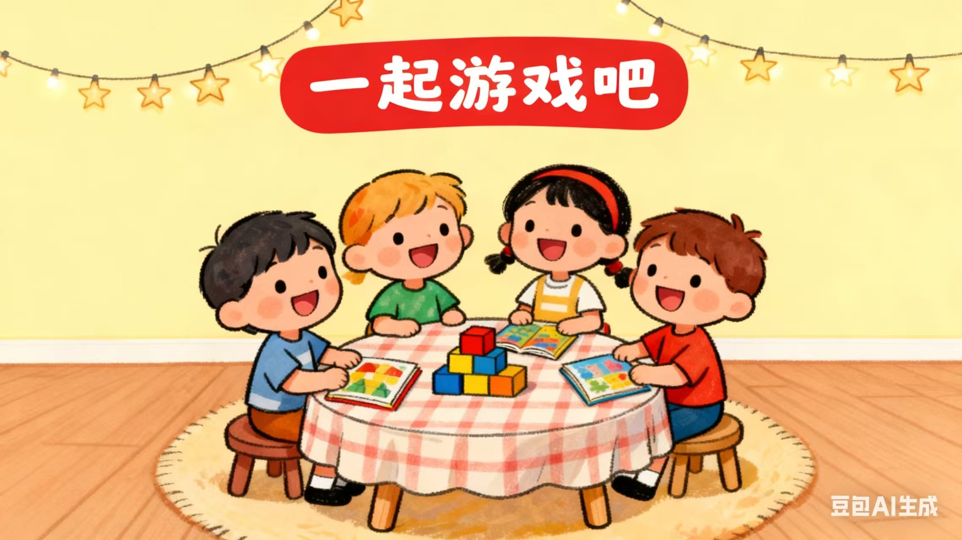

Slide 6
400-108-1087
www.yoercn.com
YOER
EDUCATION
城市飞行棋--2

Slide 7
复习学具组成

Slide 8
复习游戏规则
骰子掷到数字4，
小车向前走4步。

Slide 9
复习游戏规则
最先到达终点的小汽车获得游戏的胜利

Slide 10
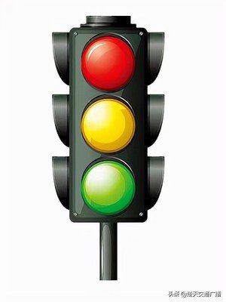

小朋友们，你认识它吗？

Slide 11
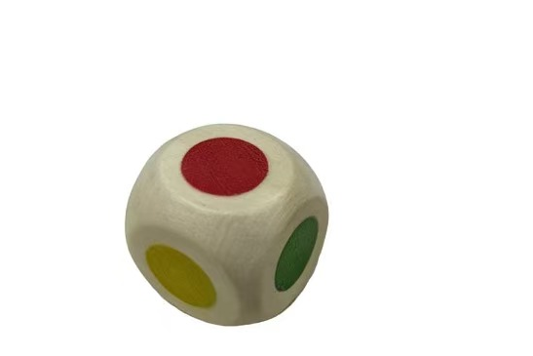
当小汽车走到带有红绿灯的格子里时，需要投掷颜色骰子

Slide 12
当骰子掷到红色时，代表暂停一轮游戏
当骰子掷到黄色时，代表原地不动
当骰子掷到绿色时，代表再投掷一次骰子

Slide 14
400-108-1087
www.yoercn.com
YOER
EDUCATION
城市飞行棋--3

Slide 15
复习学具组成

Slide 16
复习游戏规则
骰子掷到数字4，
小车向前走4步。

Slide 17
复习游戏规则
最先到达终点的小汽车获得游戏的胜利

Slide 18
当小汽车走到带有红绿灯的格子里时，需要投掷颜色骰子

Slide 19
当骰子掷到红色时，代表暂停一轮游戏
当骰子掷到黄色时，代表原地不动
当骰子掷到绿色时，代表再投掷一次骰子

Slide 20
当小汽车走到的格子旁边有连通的路线时，小汽车可以直接通向旁边的格子上。

Slide 22
400-108-1087
www.yoercn.com
YOER
EDUCATION
城市飞行棋--4

Slide 23
复习学具组成

Slide 24
复习游戏规则
骰子掷到数字4，
小车向前走4步。

Slide 25
复习游戏规则
最先到达终点的小汽车获得游戏的胜利

Slide 26
当小汽车走到带有红绿灯的格子里时，需要投掷颜色骰子

Slide 27
当骰子掷到红色时，代表暂停一轮游戏
当骰子掷到黄色时，代表原地不动
当骰子掷到绿色时，代表再投掷一次骰子

Slide 28
当小汽车走到的格子旁边有连通的路线时，小汽车可以直接通向旁边的格子上。

Slide 29
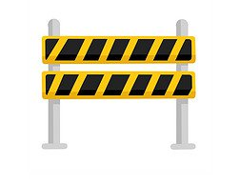
新增游戏规则
小朋友们，你认识它吗？

Slide 30
当小汽车停留的格子中有路障标识时，小汽车需要暂停一轮游戏。

Slide 32
400-108-1087
www.yoercn.com
YOER
EDUCATION
城市飞行棋--5

Slide 33
复习学具组成

Slide 34
复习游戏规则
骰子掷到数字4，
小车向前走4步。

Slide 35
复习游戏规则
最先到达终点的小汽车获得游戏的胜利

Slide 36
当小汽车走到带有红绿灯的格子里时，需要投掷颜色骰子

Slide 37
当骰子掷到红色时，代表暂停一轮游戏
当骰子掷到黄色时，代表原地不动
当骰子掷到绿色时，代表再投掷一次骰子

Slide 38
当小汽车走到的格子旁边有连通的路线时，小汽车可以直接通向旁边的格子上。

Slide 39
当小汽车停留的格子中有路障标识时，小汽车需要暂停一轮游戏。

